Slide 1

La puberté et la reproduction
(recommandée pour les élèves de 5e année)
Created by: Child Health Team
Created: November 2019
Updated: March 2020
Notes:
Cette présentation porte sur les sections D1.3 et D1.4, Développement de la personne et santé sexuelle, 5e année, du programme-cadre Éducation physique et santé de l’Ontario.
Pour offrir un climat inclusif à tous les élèves quel que soit leur identité de genre, nous utilisons les parties du corps et les hormones et non le genre pour décrire les différences physiques.

Slide 2
Règles pour les élèves
Il est permis de ricaner.
Soyez respectueux
Tout le monde apprend; posez des questions!
Discutez des sujets liés à la puberté de façon responsable en dehors de la salle de classe.
Notes:
Demandez aux élèves de proposer d’autres règles à ajouter à la liste.

Slide 3
Qu’est-ce que la puberté?
Période pendant laquelle le corps de l’enfant se transforme en corps d’adulte.
Changements physiques
Changements émotionnels
Le corps devient fertile
Dans certaines cultures, c’est un droit de passage qu’on célèbre
Notes:
Il y a trois grandes poussées de croissance : ​
Le développement du bébé avant la naissance;​
La période allant de la naissance à un an;​
La puberté.​
​
Fertile – le corps commence à produire les cellules qui sont nécessaires pour faire un bébé. ​
Songez à demander aux élèves de parler de cérémonies ou de rituels liés à la puberté qu’ils célèbrent peut-être dans leur famille.

Slide 4
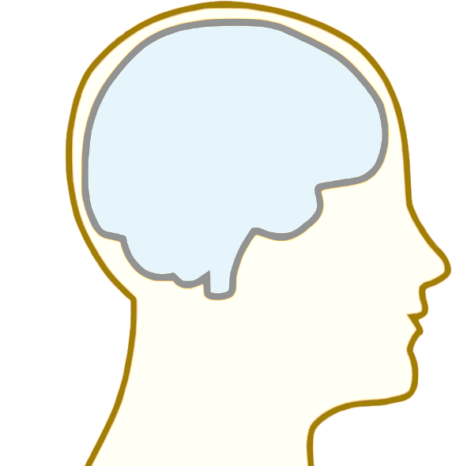
Pourquoi et quand la puberté commence-t-elle?
La puberté commence entre 8 et 15 ans.
Le cerveau envoie un signal aux organes reproducteurs pour qu’ils produisent des hormones.
Notes:
Tous les corps sont différents. Par exemple, les gens ont différentes tailles et différentes couleurs de cheveux. C’est normal que tout le monde n’ait pas la même apparence.
Le moment où la puberté commence et la durée du processus peuvent varier beaucoup d’une personne à l’autre, et c’est tout à fait normal; personne n’a le contrôle sur ces facteurs.
Image source: https://pixabay.com/vectors/brain-anatomy-man-mind-people-154297/

Slide 5
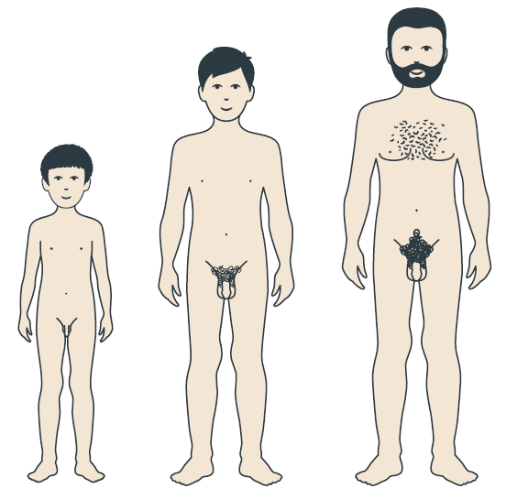
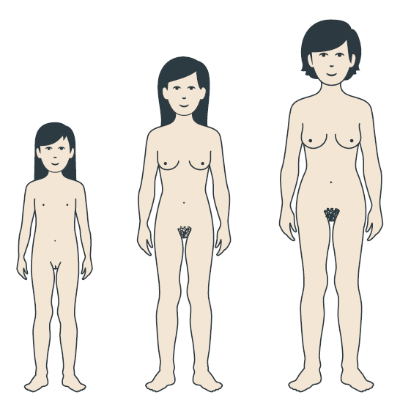
Personne ayant un pénis
Personne ayant une vulve
Testostérone
Œstrogène​
Notes:
Le pénis et la vulve sont les parties externes visibles de l’anatomie du système reproducteur (montrer le pénis et la vulve du doigt). On utilise toutes sortes de mots pour désigner ces parties du corps, mais « pénis » et « vulve » sont les termes anatomiques. ​
​
Chez la personne ayant un pénis, un signal est transmis aux testicules pour qu’elles se mettent à produire de la testostérone. ​
Chez les personnes ayant une vulve, un signal est transmis aux ovaires pour qu’ils commencent à produire de l’œstrogène. ​
​
La testostérone et l’œstrogène entraînent les changements que subit le corps. ​
​
Images : https://www.secca.org.au/ avec permission

Slide 6
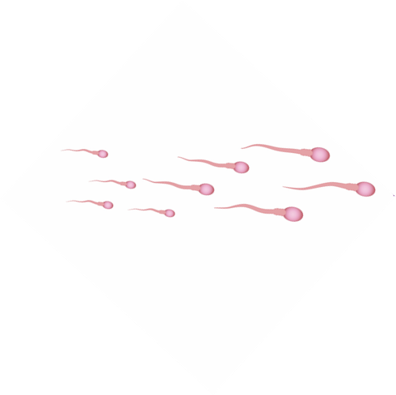
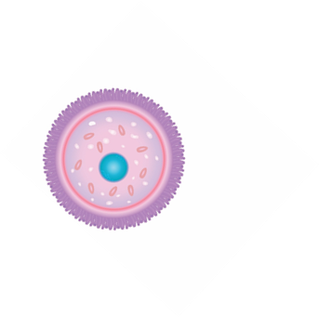
Personne ayant un pénis
Personne ayant une vulve
Testostérone
Œstrogène
Notes:
Durant la puberté, le corps commence à produire les cellules qui sont nécessaires pour faire un bébé. ​
Chez la personne ayant un pénis, les testicules commenceront à produire des spermatozoïdes. ​
Chez la personne ayant une vulve, il commencera à y avoir des œufs matures dans les ovaires. ​
​
Images : https://www.secca.org.au/ avec permission​
Adobe Stock – achetées

Slide 7
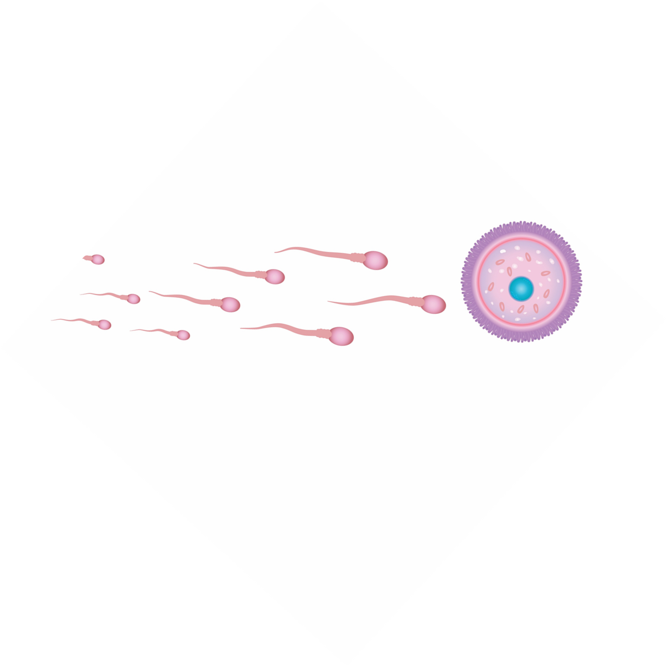
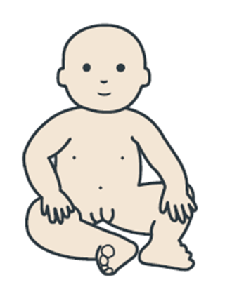
Les cellules nécessaires pour faire un bébé
Spermatozoïdes​ + Œuf​ = Bébé
Notes:
Les images ne sont pas à l’échelle.​
​
Images : Adobe Stock – achetées​
https://www.secca.org.au/ avec permission

Slide 8
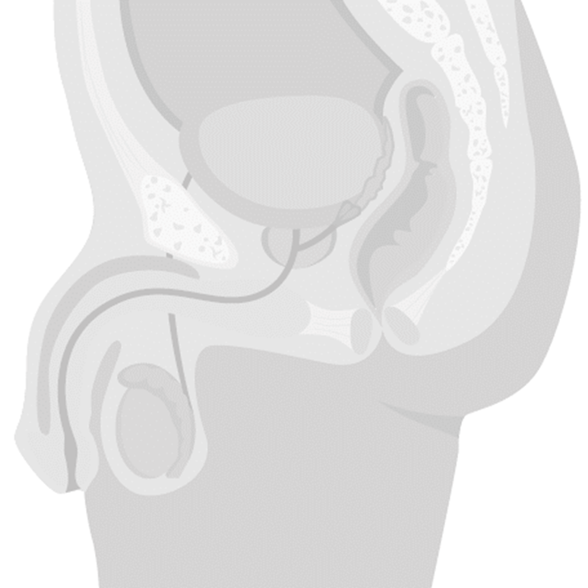
Person with a penis
Vessie
Vésicule séminale​
Prostate
Canal déférent​
During puberty, the testicles start making sperm every day, about 400 million per day
Urètre​
Pénis
Épididyme
Testicule​
Scrotum
Notes:
Pénis – Organe spongieux et musculaire qui grossit et se raidit quand la personne est excitée sexuellement.
Scrotum – Poche de peau qui renferme les deux testicules.
Testicules – Glandes sexuelles mâles qui produisent les spermatozoïdes et la testostérone (hormone mâle).
Épididyme – Tube à la surface de chaque testicule qui entrepose les spermatozoïdes et les transporte vers les canaux déférents.
Canal déférent – Tube qui sert au transport des spermatozoïdes du testicule à la vésicule séminale.
Vésicules séminales – Paire de glandes qui produisent un liquide qui sert à nourrir les spermatozoïdes.
Prostate – Glande qui ajoute un liquide laiteux au sperme. Le sperme, c’est la combinaison des spermatozoïdes et des liquides produits par les vésicules séminales et la prostate.
Vessie – Organe ayant la forme d’un sac dans lequel l’urine s’accumule jusqu’à son élimination.
Urètre – Tube qui traverse le pénis par lequel l’urine et le sperme quittent le corps.
Image : Adobe Stock – achetée

Slide 9
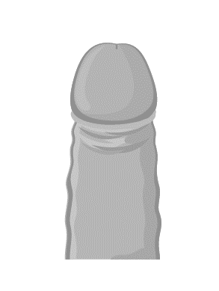
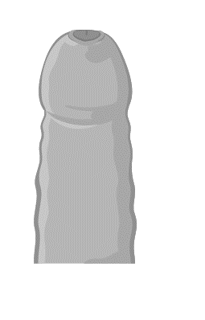
Personne ayant un pénis
Prépuce
Gland
Pénis circoncis
Pénis non circoncis
Notes:
Comme c’est le cas pour le nez, les oreilles et les mains, il y a des pénis de toutes les tailles, de toutes les formes et de toutes les couleurs. Il y a aussi des différences dans la façon dont ils se courbent et se redressent quand ils sont en érection.
Certains pénis sont circoncis, c’est-à-dire que le prépuce a été enlevé, tandis que d’autres ne le sont pas, c’est-à-dire que le prépuce recouvre le gland du pénis.
Qu’une personne soit circoncise ou non est déterminé par les croyances religieuses, les préférences familiales et, parfois, des raisons médicales.
Image : Adobe Stock – achetée

Slide 10
Personne ayant un pénis
Qu’est-ce qu’une érection?
  Les tissus du pénis se remplissent de sang, ce qui le rend dur et le fait se redresser.
Les érections se produisent pour toutes sortes de raisons :
  Envie d’aller aux toilettes
  Nervosité
  Stimulation (quand le pénis se fait
  toucher)
  Excitation sexuelle
À la puberté, les érections se produisent parfois sans raison.

Slide 11
Personne ayant un pénis
Qu’est-ce qu’une éjaculation?
  Des muscles poussent le sperme vers l’urètre et le font sortir par le pénis.
  Habituellement, le pénis est en érection quand le sperme en sort.
Quand une éjaculation peut-elle se produire?
  Pendant le sommeil (éjaculations nocturnes)
  Pendant la masturbation
Notes:
Il n’y a pas nécessairement éjaculation chaque fois qu’une personne a une érection.
Éjaculation nocturne : Il arrive parfois qu’une éjaculation se produise pendant le sommeil – pendant la puberté, il pourrait y avoir, au réveil, une tache collante et mouillée sur les draps ou dans le pyjama. C’est ce qu’on appelle une éjaculation nocturne (ou une pollution nocturne).
Masturbation : Se toucher ou se frotter le pénis peut provoquer une érection et une éjaculation. C’est ce qu’on appelle la masturbation. Certaines personnes se masturbent et d’autres, pas.

Slide 12
Personne ayant une vulve
Développement des seins
  L’œstrogène fait grossir les seins pendant la puberté.
  Il y a des seins de toutes les formes et de
  toutes les tailles.
Notes:
Le moment où les seins se développent et leur apparence varient d’une personne à l’autre. Les deux seins pourraient ne pas être de la même grosseur une fois leur développement terminé.
Après une grossesse, quand le bébé vient au monde, les tissus des seins se remplissent de lait, qui peut servir à nourrir le bébé.
Image : https://www.secca.org.au/ avec permission

Slide 13
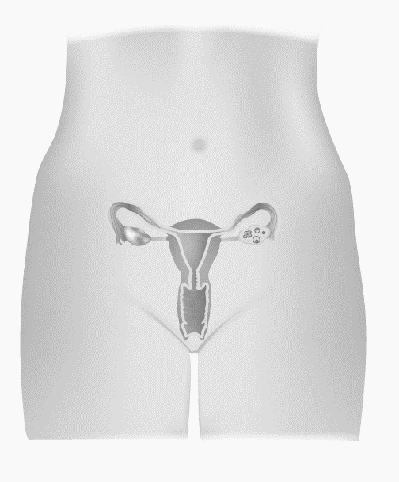
Personne ayant une vulve
Trompes de Fallope
Ovaires
Utérus
Col de l’utérus
Vagin
Notes:
Vulve – Nom de l’ensemble des parties génitales externes.
Ovaire – Libère les ovules (œufs) et produit des hormones (œstrogène et progestérone) selon un cycle mensuel.
Trompes de Fallope – Tubes qui vont des ovaires jusqu’au-dessus de l’utérus et dont les extrémités en forme de doigts entourent l’ovaire.
Utérus – Organe en forme de poire qui nourrit et abrite le fœtus qui s’y développe. Chaque mois, il se prépare à la grossesse en formant une couche faite de sang et de tissu.
Col de l’utérus – Partie étroite du vagin qui mène à l’utérus.
Vagin – Tube musculaire qui peut s’élargir pour laisser passer le pénis pendant les rapports sexuels ou un bébé pendant l’accouchement.
Image : Adobe Stock – achetée

Slide 14
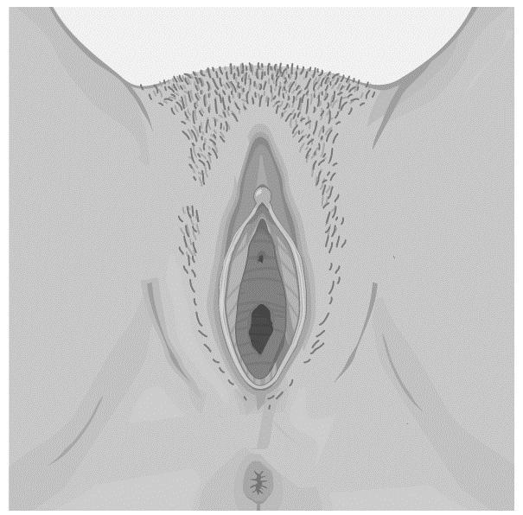
Personne ayant une vulve
Clitoris
Lèvres
Urethral Opening
Vaginal Opening
Anus
Notes:
Lèvres – Replis de peau (internes et externes) qui protègent les organes reproducteurs internes.
Ouverture de l’urètre – l’urètre, c’est le tube qui est relié à la vessie et par lequel sort l’urine.
Clitoris – Organe très sensible situé au-dessus de l’ouverture de l’urètre dont la stimulation peut procurer du plaisir.
Anus – Ouverture du rectum par laquelle les selles sortent.
Image : Adobe Stock – achetée

Slide 15
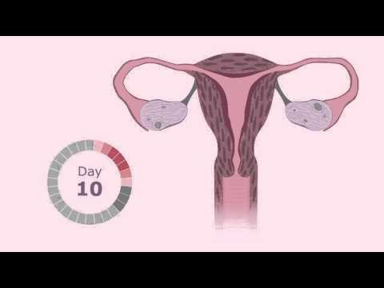
Personne ayant une vulve
Menstruation
https://www.youtube.com/watch?v=vXrQ_FhZmos
Notes:
https://www.youtube.com/watch?v=vXrQ_FhZmos
*Note pour le personnel enseignant : Dans cette vidéo, on utilise un langage genré (femme, fille, elle) pour expliquer les menstruations. Dans cette présentation, nous nous efforçons d’offrir une éducation plus inclusive et de tenir compte du fait que ce ne sont pas tous les jeunes qui s’identifient à un genre précis.

Slide 16
Personne ayant une vulve
Quand les menstruations commencent-elles?
  Personne ne peut prédire exactement quand commenceront les premières menstruations (règles).
  La présence de sécrétions blanchâtres ou jaunâtres dans le sous-vêtement peut être un signe qu’elles commenceront d’ici un an.
  Au début, les règles pourraient ne pas se produire
  tous les mois.
Il faut se préparer :
ayez des sous-vêtements de rechang eet des serviettes hygiéniques à l’école
Notes:
Les personnes qui ont des pertes vaginales auraient peut-être intérêt à porter un protège-dessous (mince serviette hygiénique qui se colle à l’intérieur du sous-vêtement). Pour prévenir les infections, il faut changer les produits menstruels toutes les deux heures environ.
Les quelques premières fois, le saignement pourrait ne pas être rouge vif; dans bien des cas, il est d’une couleur rouge brunâtre.

Slide 17
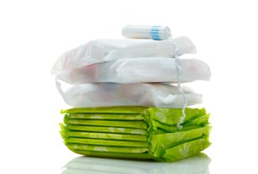
Produits menstruels
Servent à absorber le sang et les pertes afin de garder les sous-vêtements propres.
Protège-dessous / serviettes hygiéniques
Tampons
Coupes menstruelles
Sous-vêtements menstruels
Pour prévenir les infections, il faut changer tous les produits menstruels aux deux heures environ.
Notes:
Protège-dessous : mince serviette hygiénique utilisée pour absorber les sécrétions vaginales ou avant l’apparition des règles.
Serviette hygiénique : se colle à l’intérieur du sous-vêtement pendant les menstruations; il y en a de toutes les tailles et de toutes les formes.
Tampon : s’insère dans le vagin pour absorber le flux menstruel.
Coupe menstruelle : coupe flexible et réutilisable qui s’insère dans le vagin pour recueillir le sang et les pertes; il faut la vider toutes les 4 à 12 heures.
Sous-vêtements menstruels : sous-vêtements absorbants et réutilisables qui se portent seuls ou avec d’autres produits menstruels.
Le choix des produits menstruels est personnel; tout le monde a ses préférences.

Slide 18
Personne ayant une vulve
Les menstruations peuvent causer :
une sensibilité ou une douleur aux seins
des crampes
  une douleur ou des crampes dans le bas du ventre
  un mal de dos
  une douleur à l’intérieur de la cuisse
le syndrome prémenstruel (SPM)
  sensation de ballonnement, maux de tête, acné, crampes abdominales, fatigue, tristesse et irritabilité
Notes:
Les seins – les seins peuvent être douloureux ou sensibles en raison d’un changement du taux d’hormones avant et pendant les menstruations, ce qui entraîne l’accumulation de liquide dans les seins.
Crampes menstruelles – il peut s’agir de douleurs ou de crampes dans le bas du ventre, le dos ou l’intérieur de la cuisse. Ce n’est pas tout le monde qui a des crampes, mais celles-ci sont courantes.
Le syndrome prémenstruel (SPM) – nom donné à l’ensemble des symptômes qu’une personne pourrait éprouver de 1 à 14 jours avant le début des règles, soit : sensibilité des seins, sensation de gonflement ou de ballonnement, changements de l’appétit, maux de tête, constipation ou diarrhée, crampes abdominales, tristesse, fatigue, irritabilité et maladresse.
La combinaison de symptômes varie d’une personne à l’autre.

Slide 19
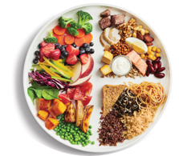
Personne ayant une vulve
Pour gérer les symptômes des menstruations :
Faire de l’activité physique
  faire de longues marches, nager, faire du vélo ou s’adonner à son sport préféré
Prendre un bain chaud
Placer un coussin chauffant ou une bouillotte sur le ventre
Savourez une variété d’aliments tous les jours
Notes:
Si les symptômes persistent ou vous incommodent, parlez-en à un adulte en qui vous avez confiance ou à un fournisseur de soins de santé.
Image : https://www.canada.ca/fr/sante-canada/services/guide-alimentaire-canadien/ressources/ressources-telecharge

Slide 20
Sentiments
Tout le monde éprouve toutes sortes de sentiments pendant la puberté… c’est tout à fait normal!
Quels sont quelques-uns des sentiments que vous pourriez ressentir?

Slide 21
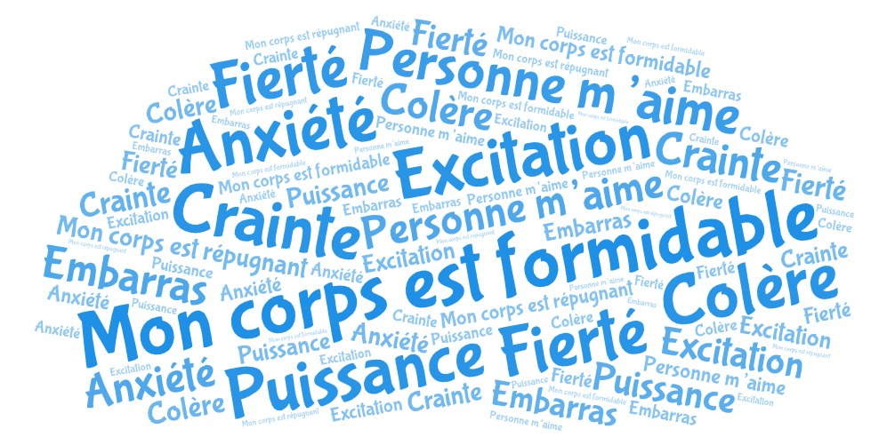
Notes:
Vous pourriez avoir des sautes d’humeur.
Vous pourriez parfois aimer vos amis et votre famille et parfois, ne rien vouloir savoir d’eux.
Parfois, vous pourriez vous sentir comme un adulte et parfois, comme un enfant.
Il pourrait y avoir beaucoup de larmes et de disputes.
Les changements hormonaux causent certains de ces sentiments.

Slide 22
Quel peut être l’effet de la puberté sur les relations?
Les relations avec les amis peuvent changer, car les intérêts de chacun peuvent évoluer.
Certaines personnes peuvent commencer à avoir des sentiments romantiques envers d’autres.
Certaines personnes pourraient se faire traiter comme si elles étaient plus vieilles qu’elles ne le sont en raison de leur corps qui change.
Certaines personnes peuvent se faire taquiner.
Notes:
Tout le monde « devrait être traité en fonction de son âge et avec respect » (Le curriculum de l’Ontario de la 1re à la 8e année, Éducation physique et santé, 2019).
Les taquineries en raison des changements liés à la puberté ne sont pas acceptables; n’attirez pas l’attention sur les changements qu’une personne subit et évitez qu’elle devienne complexée par son apparence.

Slide 23
Où trouver d’autres renseignements?
Parents ou autres membres de la famille
Autres adultes de confiance (personnel enseignant)
Professionnels de la santé
Notes:
Les parents peuvent être une bonne source de renseignements en ce qui a trait aux changements liés à la puberté. Ils peuvent répondre à vos questions et vous donner d’excellents conseils.
Encouragez les élèves à parler avec leurs parents de ce qu’ils ont appris et à demander à un adulte de confiance de répondre à leurs questions au sujet de la puberté.

